Slide 1
Използване на SVG в уеб
Изготвила: Кристина Георгиева 81614

Slide 2
Какво представлява SVG
SVG (Scalable Vector Graphics)
XML базиран формат за описване на векторни графики. Съдържа много различни елементи за дефиниране на формите, които желаем за нашето изображение, и ефекти, които да добавим към тях.
За създаване на SVG изображения може да се използват редактори за векторни графики като Illustrator, Inkscape.
Първата версия на технологията - 1999г.
Последната версия на пълната спецификация е SVG 1.1 от 2011 година.
SVG 2.0 - още в етап на разработка и приемане.
Notes:
SVG е уеб стандарт, който се препоръчва от W3C. Може да се интегрира с други W3C стандарти като DOM и XSL.
SVG 1.1 е вече широко поддържан от всички основни браузъри и устройства и е признат като HTML5 стандарт. Единствените браузъри, които не го поддържат са версии на Internet Explorer и някои стари версии на Android. SVG 2.0 е още в етап на разработка и приемане, тъй като още не се поддържа от браузърите.

Slide 3
Векторна и растерна графика в уеб
Растерни изображения - дефинират се с помощта на мрежа от пиксели. Файлът с растерни изображения съдържа информация, показваща къде точно трябва да бъде поставен всеки пиксел и какъв точно цвят да бъде. Популярни растерни формати в уеб са: Bitmap (.bmp), PNG (.png), JPEG (.jpg) и GIF (.gif).
Векторни изображения - дефинират се с помощта на алгоритми. Файлът с векторни изображения съдържа дефиниции на форми и път, които компютърът може да използва, за да разбере как трябва да изглежда изображението. Форматът SVG ни позволява да създаваме мощни векторни графики за използване в уеб мрежата.

Slide 4
Защо да използваме SVG в уеб? Ползи
Резолюция - може да променим размера им без да загубим качеството на изображението. SVG изображенията могат да се принтират с високо качество на всяка резолюция.
Размерът на файла. Скорост - векторната графика е мащабируема, така че може да използваме много малки по размери файлове. SVGs са не само малки по размер файлове, но могат да бъдат вградени в HTML, намалявайки HTTP заявките и увеличавайки скоростта на сайта.
Notes:
Най-голямото предимство на SVG e независимостта на резолюцията. Тъй като SVG файловете са векторна графика, може да променим размера им без да загубим качеството на изображението. Това е много полезно когато създаваме 'responsive' сайтове, които трябва да изглеждат добре и да работят в широк спектър от екранни размерности и устройва.
За да се използват растерни изображения в 'responsive' уеб сайтове, трябва да се предоставят в най-големия размер, в който ще бъдат изобразени, тъй като при увеличаването им ще загубим качеството. В резултат се получават изображения, които са много по-големи от размера, при който се гледат, принуждавайки така браузърът да изтегли големи файлове. Колкото по-голям е размерът на файла толкова по-бавно се зареждат.
За разлика от тях, векторната графика е мащабируема, така че може да използваме много малки по размери файлове, независимо от това колко големи тези изображения ще се наложи да се показват. Това оптимизира цялостното представяне (производителността) на сайта и скоростта на теглене.
При форматите като PNG, изображенията трябва да се посочат като външни източници, което води до увеличаване на HTTP заявките и понижаване на скоростта на сайта.
SVGs са не само малки по размер файлове, но могат да бъдат вградени в HTML, намалявайки заявките и увеличавайки скоростта на сайта.

Slide 5
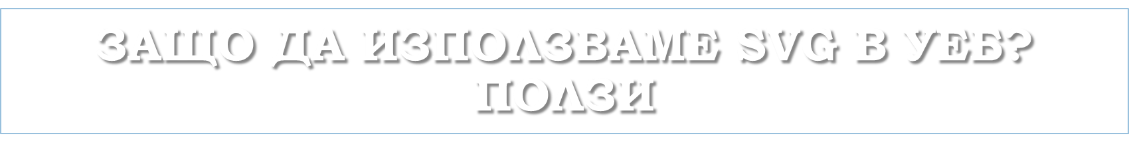
Прилагане на CSS стилове. Анимация
Работа с DOM - SVGs могат да използват методите на JS DOM.
SVG изображенията могат да се създават и редактират с всякакъв текстов редактор.
SVG изображенията могат да се търсят, индексират, скриптират и компресират.
Notes:
SVGs имат DOM (Document Object Model), тоест могат да използват методите на JS DOM, така че е лесно да се манипулират и анимират елементите.

Slide 6
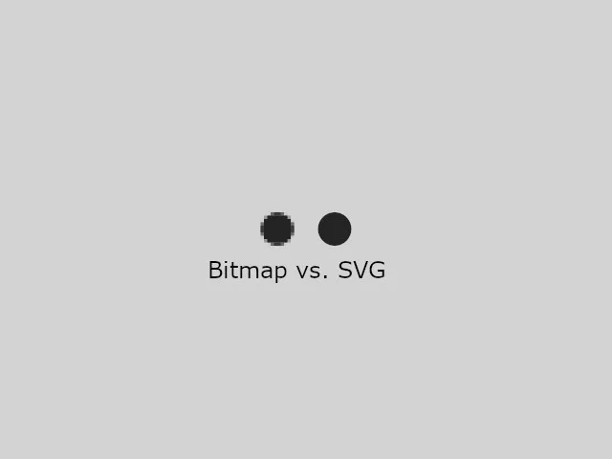
SVG и Bitmap

Slide 7

За какво се използва SVG
SVGs не могат да заменят всички формати. Снимки, които изискват богати цветове трябва да са в JPG или PNG формат.
Прости изображения като икони, лога, графики, скици, диаграми са подходящи да бъдат направени с SVG.
Може също така да създаваме визуални ефекти - преобразуване на формата, минаване от една форма в друга.
SVG e подходящ за сложни интерфейси, които могат да бъдат интегрирани с уеб базирани приложения и богати интернет приложения, тъй като са леки, лесни за анимиране и всеки елемент може да улови потребителското взаимодействие.
Notes:
Прости изображения като икони, лога, графики, скици, диаграми са подходящи да бъдат направени с SVG, тъй като се възползват от мащабируемостта и възможността за стилизиране с CSS.

Slide 8
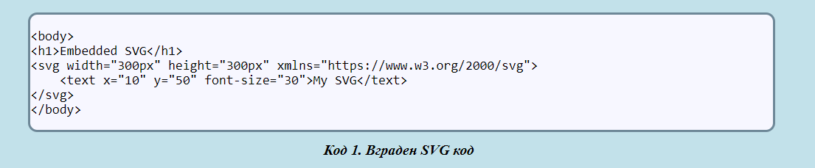
Как да добавим SVG в уеб страницата
SVG вграден в HTML5 страницата (inline)
Един SVG елемент може да бъде добавен директно като код в рамките на HTML5 страницата, използвайки <svg> тагa.

Slide 9
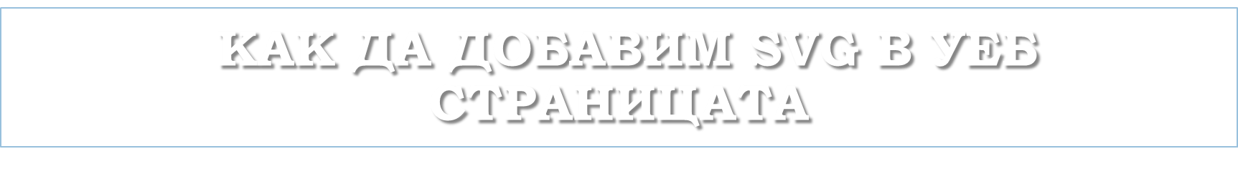
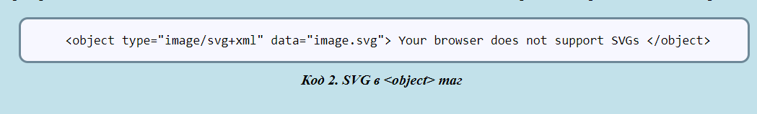
Използване на <object> таг

Slide 10

Използване на <img> таг
Запазваме SVG като файл - image.svg

Slide 11
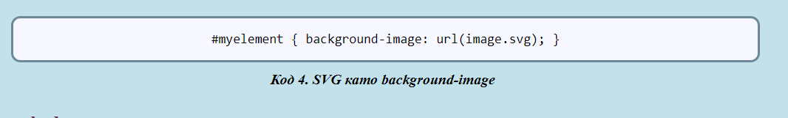
Как да добавим SVG в уеб страницата
Използване в background-image
SVGs могат да бъдат използвани като CSS background за всеки елемент.

Slide 12

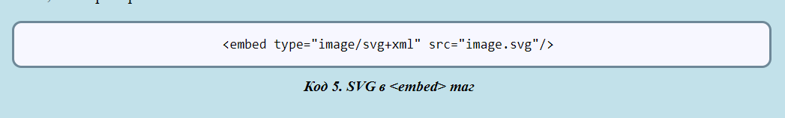
Използване на <embed> таг

Slide 13
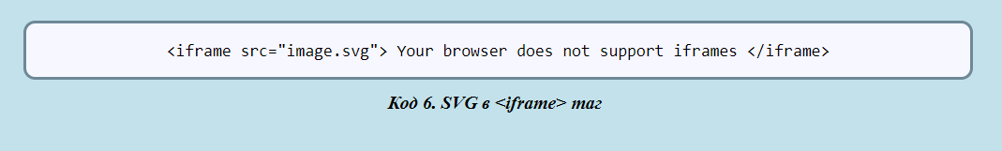
В рамките на <iframe>

Slide 14
Заключение кой метод да използваме
За най-много функционалности - <object>.
Като алтернатива - вградения метод с <svg> тага.
Ако просто искате да използвате SVGs като статично изображение - <img> или background-image.
<iframe> и <embed не са най-добрите възможности и не се много предпочитат.
Notes:
За най-много функционалности използвайте<object>. Като алтернатива може да ползвате вградения метод с<svg>тага, за да спестите HTTP заявка, но имайте предвид, че няма да бъде кеширано. Ако просто искате да използвате SVGs като всяко друго изображение - статично, използвайте <img>илиbackground-image. Можете да използвате <iframe>и<embed>, но не са най-добрите възможности и не се много предпочитат.

Slide 15
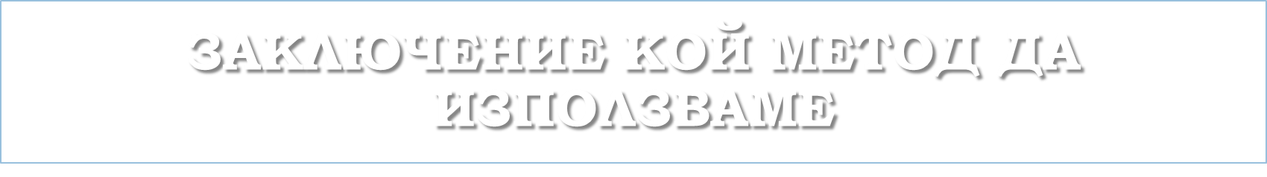
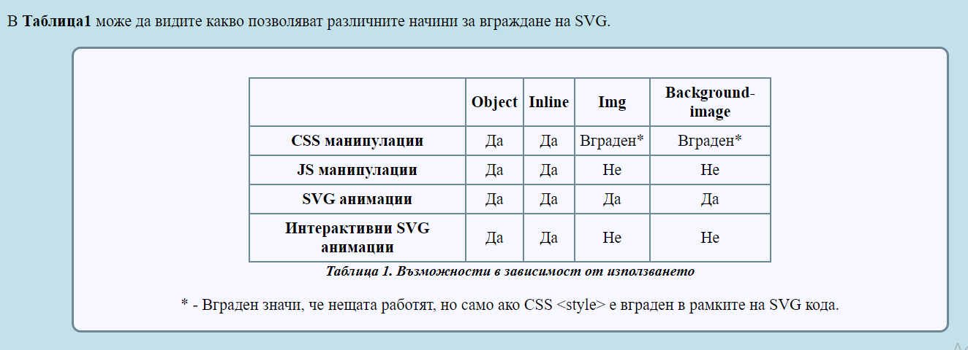

Slide 16
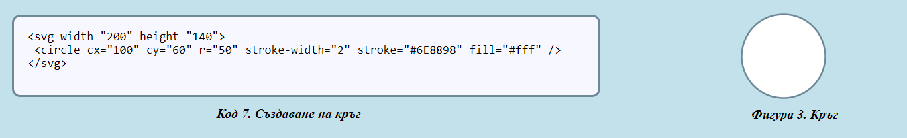
Примерни SVG фигури
SVGs се дефинират, използвайки eXtensible Markup Language ( XML ).
Кръг
<cirlcle>елементът се използва за създаването на кръг.

Slide 17

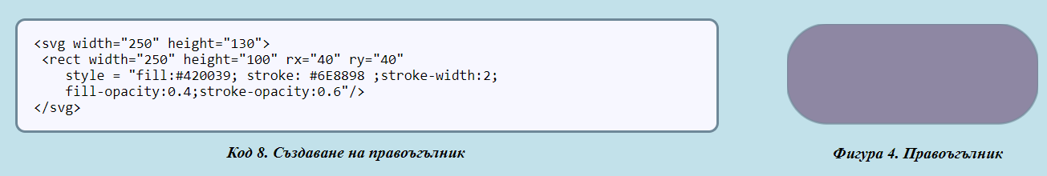
Правоъгълник
<rect> елементът се използва за създаването на правоъгълник и негови вариации.

Slide 18
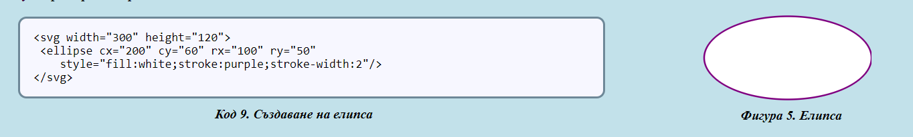
Елипса
<ellipse> елементът се използва за създаването на елипса.

Slide 19
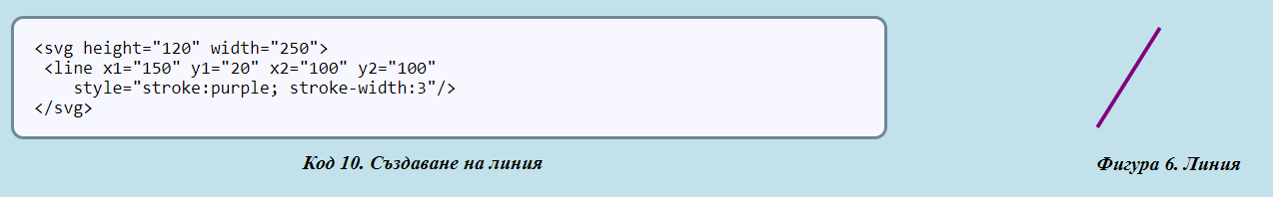
Линия
<line> елементът се използва за създаването на линия.

Slide 20
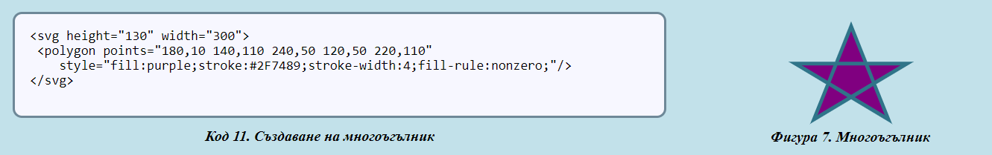
Многоъгълник
<polygon> елементът се използва за създаването на графика, която да съдържа поне три страни - използват се прави линии и формата е затворена.

Slide 21

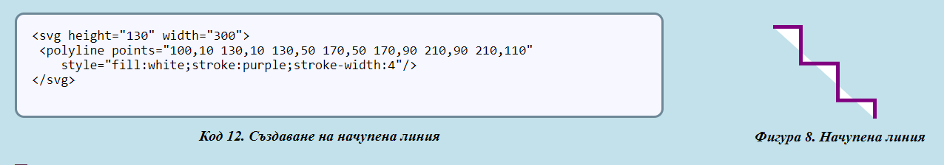
Начупена линия
<polyline> елементът се използва за създаването на всякакви форми, съставени единствено от прави линии, които са свързани в няколко точки.

Slide 22
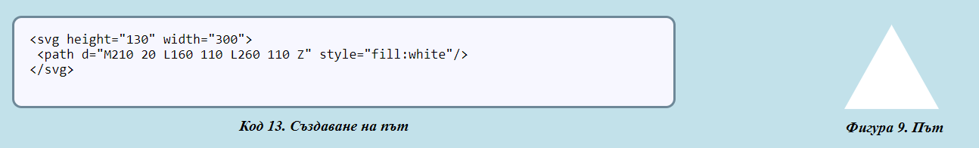
Път
<path> елементът се използва за дефиниране на "път". Може да се използва за създаването на линии, криви, дъги и др.

Slide 23
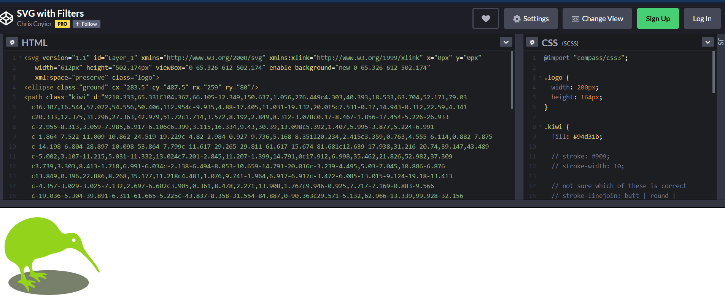
По сложен пример с <path>

Slide 24
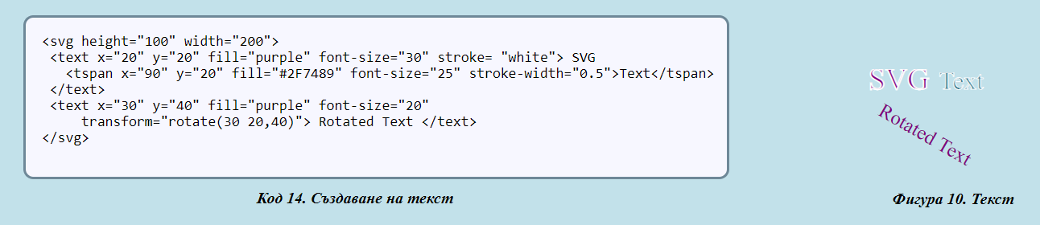
Текст
<text> елементът се използва за дефиниране на текст.

Slide 25
Други характеристики, които специфицира
Рисуване (Оцветяване) - запълване и очертаване, използване на плътни цветове, градиенти, прозрачност и др.
Изрязване, маскиране и композиране - използване на елементи за очертаване на региони, които могат да бъдат нарисувани, променяне на видимостта на части от елементите, премахване на сегменти от елементи.
Филтри - графични ефекти, които да се приложат на елементи, като замъгляване, осветление, настройки на цветове.
Notes:
Повече инфо за анимациите, градиентите и филтрите има в реферата.

Slide 26
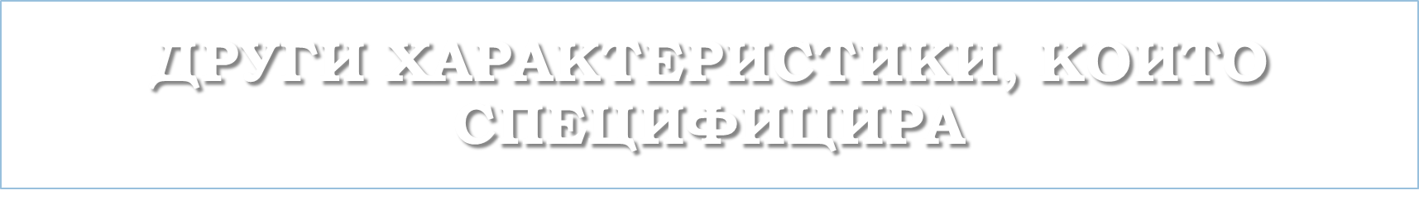
Линкове - хиперлинкове към други документи.
Интерактивност - слагане на обработчици на събития (event handlers), използвайки JavaScript.
DOM скриптове - достъпване и манипулиране на SVG елементи, използвайки DOM.
Анимации - вградени анимации, използвайки Synchronized Multimedia Integration Language (SMIL).
Шрифтове - текстови глифове (форми на изображението на букви), дефинирани в SVG файл, могат да се използват като стандартен шрифт.
Метаданни - заглавия, описания, създатели и други свойства на SVG изображението.

Slide 27
Източници
[1] MDN contributors, "Adding vector graphics to the Web", публикувано на: Oct 18 2020, https://developer.mozilla.org/en-US/docs/Learn/HTML/Multimedia_and_embedding/Adding_vector_graphics_to_the_Web
[2] Jeremy Girard, "Why You Should Be Using SVG on Your Website", публикувано на: Feb 18 2020, https://www.lifewire.com/using-svg-in-web-design-3470014
[3] Richard Mattka, "All you need to know about SVG on the web", публикувано на: March 05 2019, https://www.creativebloq.com/features/all-you-need-to-know-about-svg-on-the-web,
[4] Jake Giltsoff, "SVG ON THE WEB - A Practical Guide", June 16 2015, https://svgontheweb.com
[5] Craig Buckler, "How to Add Scalable Vector Graphics (SVG) to Your Web Page", публикувано на: May 30 2012, https://www.sitepoint.com/add-svg-to-web-page
[6] SVG Tutorial, https://www.w3schools.com/graphics/svg_intro.asp,
[7] Chris Coyier, "Using SVG", публикувано на: May 02 2019, https://css-tricks.com/using-svg
[8] Craig Buckler, "Scalable Vector Graphics: an Overview", публикувано на: May 11 2012, https://www.sitepoint.com/svg-scalable-vector-graphics-overview
[9] MDN contributors, "SVG animation with SMIL", публикувано на: Nov 07 2019, https://developer.mozilla.org/en-US/docs/Web/SVG/SVG_animation_with_SMIL

Slide 28
Благодаря за вниманието!

